Slide 1
Smjernice za rad učitelja i nastavnika hrvatskoga jezika Istarske, Karlovačke, Ličko-senjske, Primorsko-goranske, Šibensko-kninske i Zadarske županije u školskoj godini 2021./2022.
Županijsko stručno vijeće učitelja/ca Hrvatskoga jezika Ličko –senjske županije
Otočac, 24. studenoga 2021.
Dragocjenka Bilović

Slide 2
1. Uvodna riječ i predstavljanje Mrežnoga mjesta s preporukama za rad učitelja i nastavnika hrvatskoga jezika Istarske, Karlovačke, Ličko-senjske, Primorsko-goranske, Zadarske i Šibensko-kninske županije
2. Program rada
.
3,Komunikacija u odgojno-obrazovnom procesu (učitelj/nastavnik - učenik - roditelj, nastava na daljinu)
Planiranje nastave hrvatskoga jezika (GIK, planiranje izbora književnih djela za cjelovito čitanje) i njezina evidencija (bilježenje nastavnih jedinica u e-Dnevniku)
4. Vrednovanje učeničkih postignuća (bilješke, praćenja, zaključna ocjena)
5. Stručno usavršavanje (prijedlog plana i programa individualnoga stručnog usavršavanja, prijedlog stručne literature, prijedlog rada stručnoga aktiva)

Slide 3
Obvezne sastavnice godišnjega izvedbenog kurikuluma (GIK-a): popis tema
predmetna područja
odgojno-obrazovni ishodi predmetnoga kurikuluma koji se ostvaruju po temama
okvirni broj sati za temu ili predmetno područje
Napomena: učitelj/nastavnik po svom izboru može koristiti i dodatne sastavnice (međupredmetne teme, sadržaji učenja, tekstovi, vrednovanje i dr.)
Autonomija učitelja.
Promjenjivost.
Dogovor unutar škole.
Godišnji izvedbeni kurikulum (GIK)

Slide 4
Planiranje djela za cjelovito čitanje

Slide 5
Planiranje izbora književnih djela za cjelovito čitanje

Slide 8
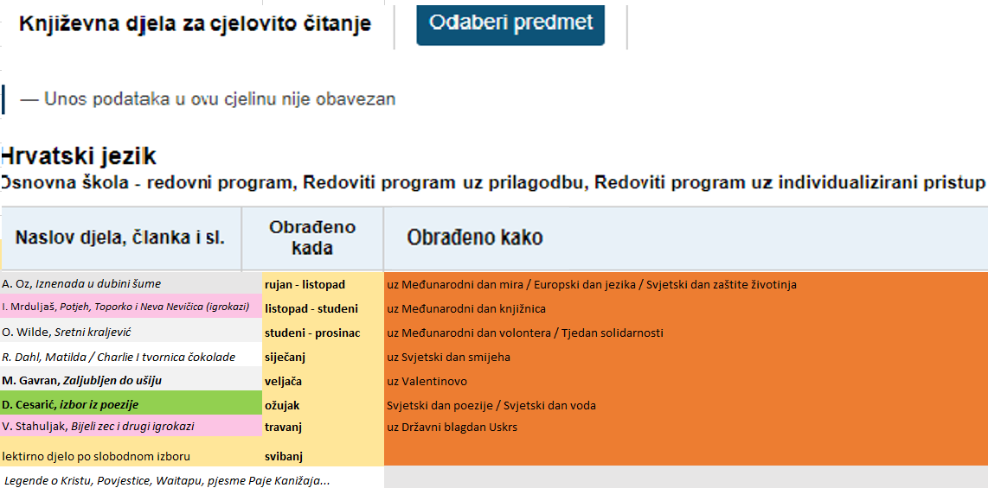

Slide 9
Prijedlog bilježenja nastavnih jedinica u dnevniku rada razrednih knjiga e-Dnevnika:
Lipa divojka, lirska narodna pjesma - obrada s elementima školske interpretacije (SŠ HJ B.1.2, SŠ HJ A.1.7, SŠ HJ C.1.1)
Vijest - obrada s vježbom (SŠ HJ A.1.3, SŠ HJ A.1.2)
Veliko početno slovo - obrada (OŠ HJ A.5.4)
Mediji i medijska pismenost - obrada (OŠ HJ A.5.3, OŠ HJ C.5.1)
Upućivanje - obrada novoga gradiva s vježbom ( SŠ HJ A.3.3, SŠ HJ A.3.4, SŠ HJ A.3.7)
Tin Ujević, Svakidašnja jadikovka - obrada i interpretacija (SŠ HJ B.3.1, SŠ HJ B.3.3)
Obilježja dramskoga teksta (igrokaz Zdenke Heršak „Sat tjelesnoga odgoja“) – obrada uz elemente školske interpretacije (OŠ HJ B.5.2)
Usporedba književnoga i neknjiževnoga teksta slične tematike („Tradicionalne istarske igre kartama“ s „Trešete“ i „Briškula“ Drage Gervaisa) – uvježbavanje (OŠ HJ B.7.1)
Stilski obilježeni i neobilježeni red riječi u rečenici – obrada (OŠ HJ A.7.5)
naslov teksta ili udžbeničke jedinice, sadržaji...
tip sata
oznaka planiranih ishoda (o izboru i broju ishoda odlučuje predmetni učitelj/nastavnik u skladu s načelom ekonomičnosti)
ISHODI - upućuju učitelje i nastavnike na korištenje predmetnog kurikula

Slide 10
Vrednovanje učeničkih postignuća (bilješke opisnoga praćenja i zaključna ocjena)
Što je vrednovanje? - prikupljanje podataka u procesu učenja i postignutoj razini ostvarenosti odgojno-obrazovnih ishoda, znanjima, vještinama, sposobnostima, samostalnosti, odgovornosti...
Kada se provodi?
sustavno tijekom nastave (formativno češće; sumativno rjeđe, nakon učenja i poučavanja, za utvrđivanje ostvarene razine odgojno-obrazovnih ishoda
- planiranje budućeg učenja i poučavanja (vrednovanje za učenje)
- razvoj autonomnog i samoreguliranog pristupa učenju (vrednovanje kao učenje)
- ocjenjivanje razine postignuća (vrednovanje naučenog)
Kako se provodi?
Koja mu je svrha?
- u vidu praćenja, provjeravanja i ocjenjivanja
- formativno (bilješka opisnog praćenja) i sumativno (brojčana ocjena, bodovi)
- u skladu s unaprijed definiranim postupcima, načinima, metodama i elementima
Tko ga provodi - učitelji/nastavnici provode školsko vrednovanje
- neovisna vanjska ustanova provodi vanjsko vrednovanje
- učitelji/nastavnici i neovisna ustanova provode hibridno vrednovanje

Slide 11
Svrha vrednovanja procjena ostvarenosti ishoda
planiranje poučavanja
povratna informacija učeniku, poboljšanje i unaprjeđivanje učenja
poticanje viših kognitivnih razina
osiguravanje osnove za ocjene
Obveze učitelja/nastavnika tijekom vrednovanja:
pravovremeno upoznati učenike s elementima vrednovanja, o.-o. ishodima, kompetencijama, o.-o. ishodima na razini dobar, metodama, planiranoj učestalosti vrednovanja
vrednovanje postignuća učenika s teškoćama uskladiti s preporukama
tijekom vrednovanja pravovremeno (najbolje na sljedećem satu) bilježiti zapažanja koja pomažu pri zaključivanju ocjena i koja su roditelju i učeniku uočljiva i razumljiva
ocjenjivati javno u razrednom odjelu
ocjene javno priopćiti, obrazložiti i dobro upisati
radove dati na uvid i čuvati u školi do kraja školske godine
na stranicama škole objaviti termine za individualne razgovore s roditeljima

Slide 12
Bilješke opisnoga praćenja učeničkih postignuća u imeniku razrednih knjiga u e-Dnevniku
Sadržaj bilješke
nadnevak
(naziv provjere i postotak)
iskaz zapažanja o postignutoj razini o.-o. ishoda, znanjima, vještinama, sposobnostima, samostalnosti, odgovornosti; sadrži osvrt o usvojenom uz ukazivanje na područja u kojima učenik može napredovati te smjernice za poboljšanje učenja
*bilješke se vode o bilo kojim sadržajima koji mogu doprinijeti zaključivanju ocjene te pomoći učenicima u unapređenju učenja.
Izraz bilješke
- oblik izražavanja prilagođen učenicima i roditeljima korištenje riječima koje su općepoznate (izbjegavati služiti se većini nepoznatim stručnim terminima, ne bilježiti oznake ishoda)
sustavnost u oblikovanju teksta (pisanje u natuknicama ili rečenicama) zbog preglednosti
gramatička i pravopisna uzornost
podržavajući ton
*komunikacijska i estetska prohodnost teksta

Slide 13
Vrijeme pisanja bilješki
kontinuirano
pravovremeno (u slučaju provjere, najbolje odmah sljedeći sat ili što je ranije moguće)

Slide 14
Neprihvatljivi oblici ponašanja
prepisivanje od drugih učenika na ispitu
prepisivanje/kopiranje zadaća ili radova uz dopuštenje drugih učenika
dopuštanje drugim učenicima prepisivanje na ispitu
pisanje zadaća i drugih radova umjesto drugih učenika
plagiranje, odnosno uporaba tuđih riječi i/ili misli bez navođenja izvora
krivotvorenje ispitnih materijala ili podataka u projektima / istraživačkim radovima
prikrivanje i prešućivanje varanja, plagiranja i prepisivanja drugih učenika

Slide 15
Školsko ocjenjivanje
Školska ocjena
Ocjenjivanje
- kvalitativna i kvantitativna procjena
prosudba vrijednosti učenikova usmenoga i pisanoga odgovora
procjena učenikovih sposobnosti i mogućnosti
procjena o učenikovu korištenju vlastitih mogućnosti
procjena učenikova zalaganja i rada na satu
- praćenje razvoja motoričkih sposobnosti i sazrijevanja u emocionalnom području
Pravilnik o načinima, postupcima i elementima (Uvodno provjeravanje, Usmeno provjeravanje, Pisano provjeravanje, Ponavljanje pisane provjere znanja)
- služi za raspoznavanje, predviđanje i poticanje
dobro
vrlo dobro
izvrsno ili odlično
dovoljno
nedovoljno

Slide 16
Odluka o zaključnoj ocjeni Proizlazi iz usvojenosti odgojno-obrazovnih ishoda definiranih i razrađenih u kurikulu nastavnoga predmeta
donošenje je definirano predmetnim elementima vrednovanja kao i udjelom koji oni imaju u zaključnoj procjeni
utemeljena na vrijednostima, valjanim i dokazivim informacijama o učenikovu učenju i napretku
Zaključna ocjena
treba sadržavati što više informacija o učenikovu učenju i napredovanju (pouzdana, točna, primjerena)
treba se temeljiti na podatcima dobivenim različitim načinima i metodama vrednovanja (naučenoga, za učenje i kao učenje)
donosi je samostalno svaki učitelj/nastavnik (pomažu mu kurikulom definirane razine usvojenosti odgojno-obrazovnih ishoda)

Slide 17
Primjer iz prakse

Slide 18
Stručno usavršavanje (prijedlog plana i programa individualnoga stručnog usavršavanja, prijedlog stručne literature, prijedlog rada stručnoga aktiva)
dio radne obveze
Učitelji, nastavnici, stručni suradnici i ravnatelji školske ustanove imaju pravo i obvezu trajno se stručno osposobljavati i usavršavati kroz programe koje je odobrilo Ministarstvo. (...) Pod stalnim stručnim osposobljavanjem i usavršavanjem (...) podrazumijeva se pojedinačno i organizirano usavršavanje u matičnoj znanosti u području pedagogije, didaktike, obrazovne psihologije, metodike, informacijsko-komunikacijskih tehnologija, savjetodavnog rada, upravljanja, obrazovnih politika i drugih područja relevantnih za učinkovito i visokokvalitetno obavljanje odgojno-obrazovne djelatnosti u školskim ustanovama. Programe (...) organiziraju i provode ustanove nadležne za stručno usavršavanje.

Slide 19
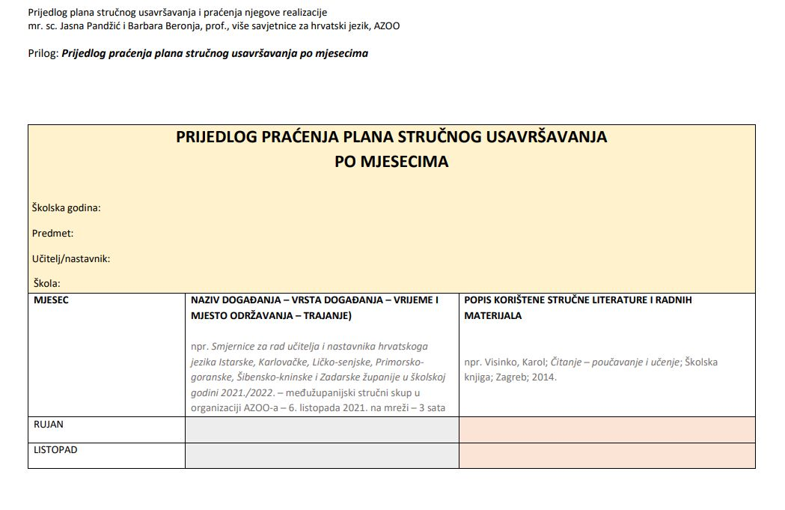
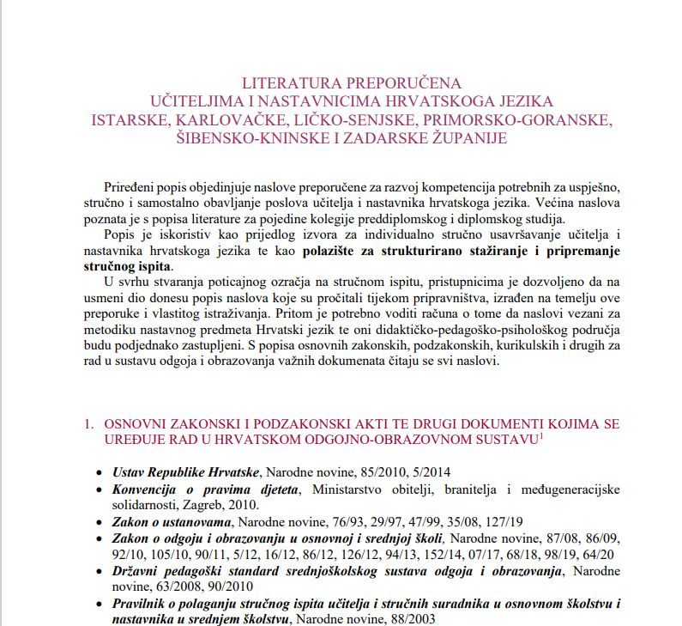
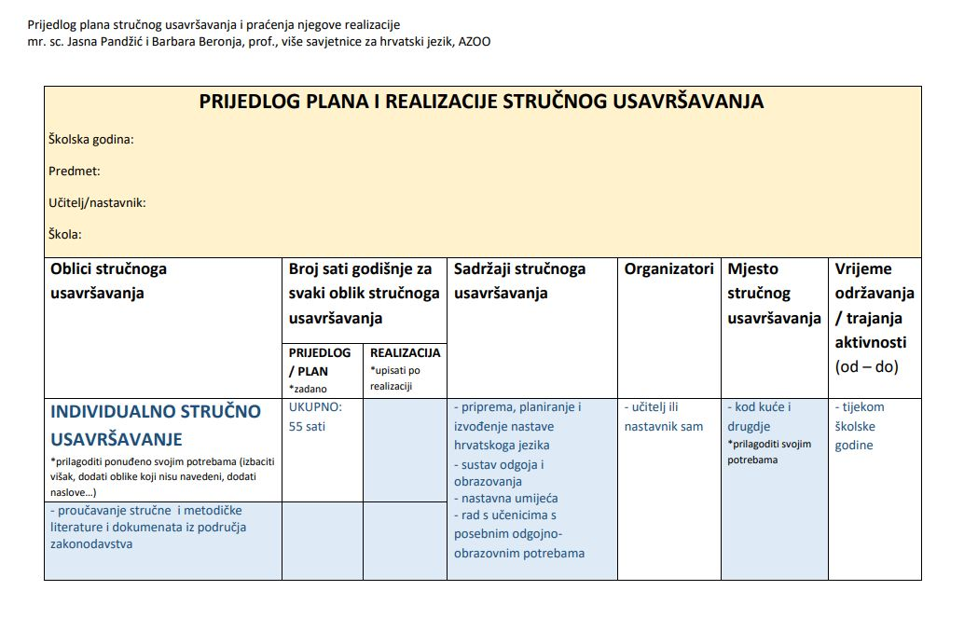
Ideja profesionalnosti i profesionalnog razvoja

Slide 21
Suradnja u školskom stručnom tijelu: stručnom aktivu učitelja/nastavnika hrvatskoga jezika
stručni aktiv jedno je od stručnih tijela škole (ostala: razredno i učiteljsko/nastavničko vijeće)
sastoji se od sustručnjaka povezanih zajedničkim interesima
imenuje ga učiteljsko/nastavničko vijeće
radi na sastancima
sjednice saziva i vodi voditelj stručnoga aktiva
kojega imenuje učiteljsko/nastavničko vijeće
obavlja poslove u skladu sa statutom škole
poslovi u vezi s izradom izvedbenog kurikula
poslovi u vezi kriterija i instrumenata za praćenje i ocjenjivanje znanja i vještina učenika
poslovi u vezi obveza učenika
poslovi predlaganja nabavke nastavnih sredstava i pomagala
odabir udžbenika i priručnika te druge pomoćne literature
drugi stručni poslovi na temelju zaključaka i uputa učiteljskog / nastavničkog vijeća

Slide 22
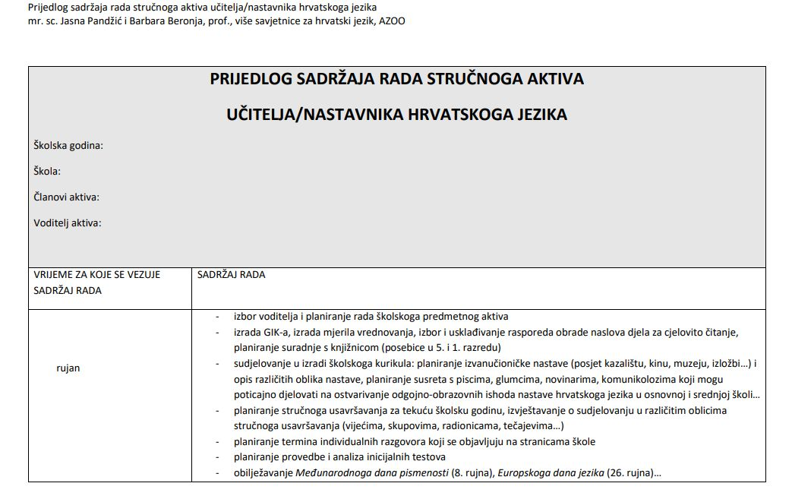

Slide 23
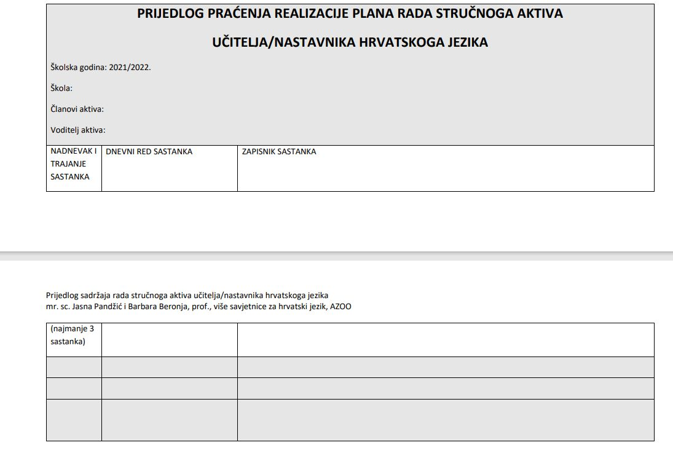

Slide 24
https://padlet.com/ava2barbara/mreznomjestoHJ

